Slide 1

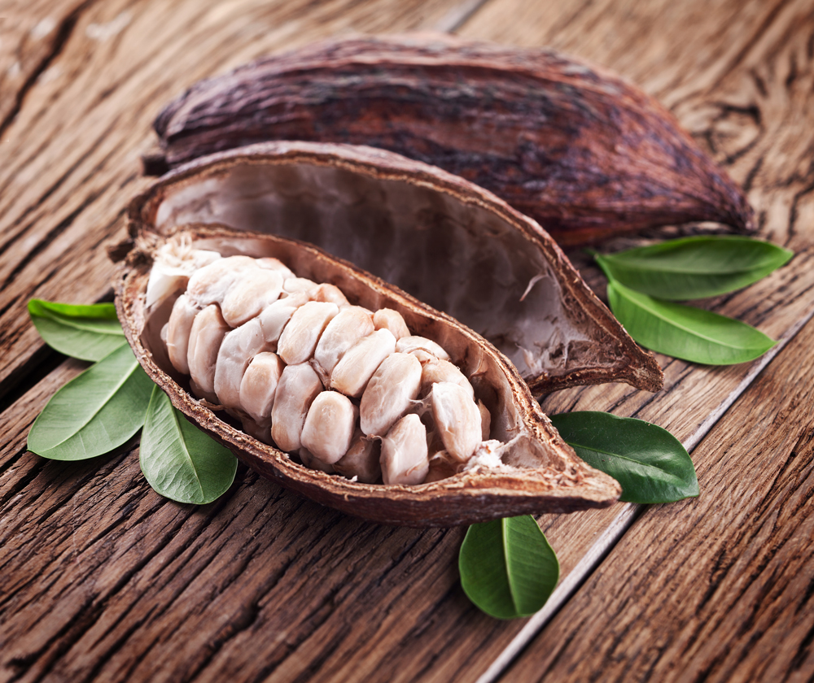

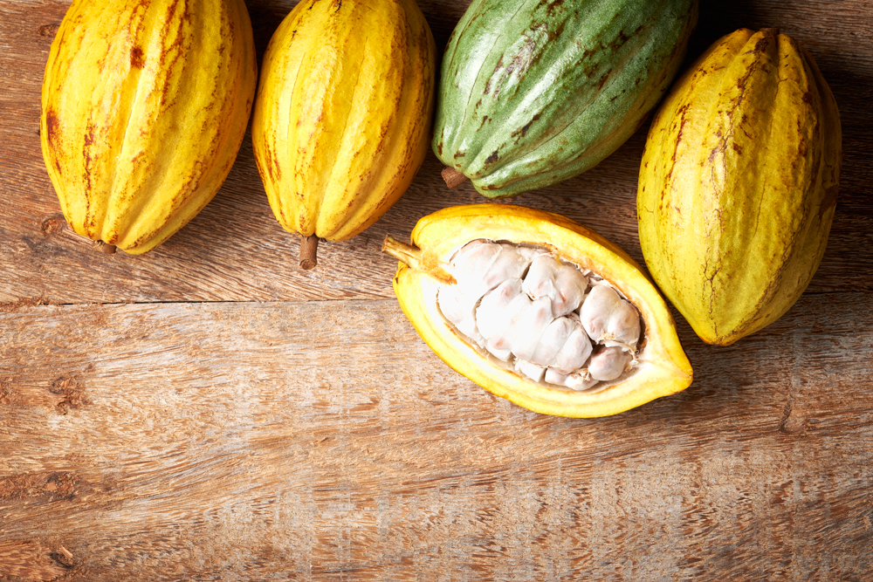
Cacau
-
Desafios e Oportunidades
-
Audiência Pública 17/8/2017

Slide 2




AIPC - Quem somos?
Perfil das empresas associadas
Criada em 2004
Processa aproximadamente 95% do cacau e derivados
Aproximadamente 4.000 empregos em 5 fábricas
R$ 300 milhões em impostos arrecadados em 2016

Slide 3
Desafio
Voltar a crescer
Dobrar a produção nacional em 10 anos – Consumo crescente (Brasil) + Potencial de aumento de exportações
Enquanto não temos safra suficiente a importação é mandatória para manter a capacidade instalada e os compromissos de exportação

Slide 4
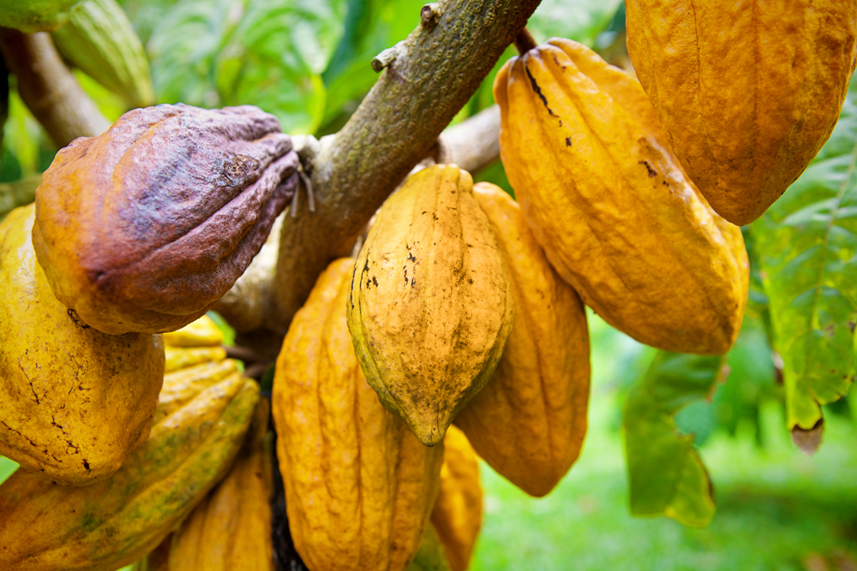
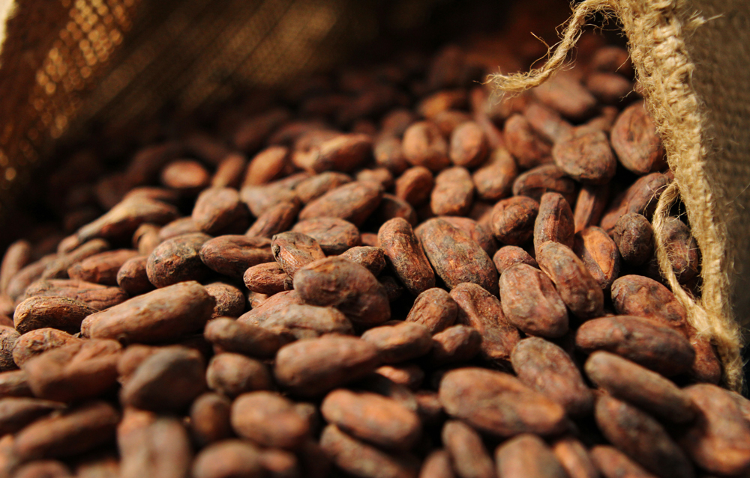
Cacau
Passado conturbado
X
Futuro promissor

Slide 5
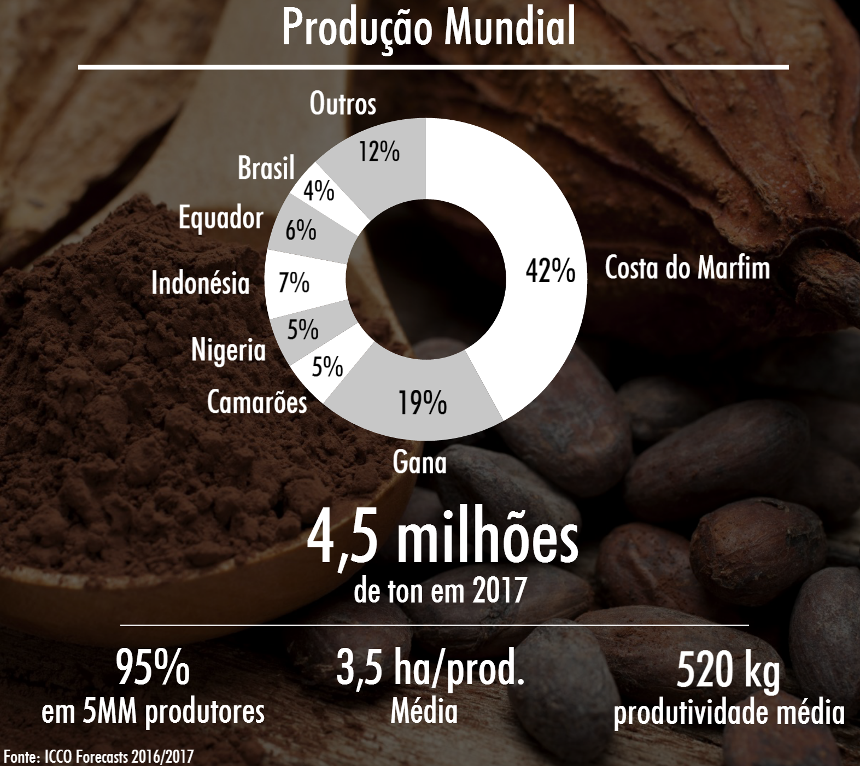
Cacau
Onde está a produção?

Slide 6
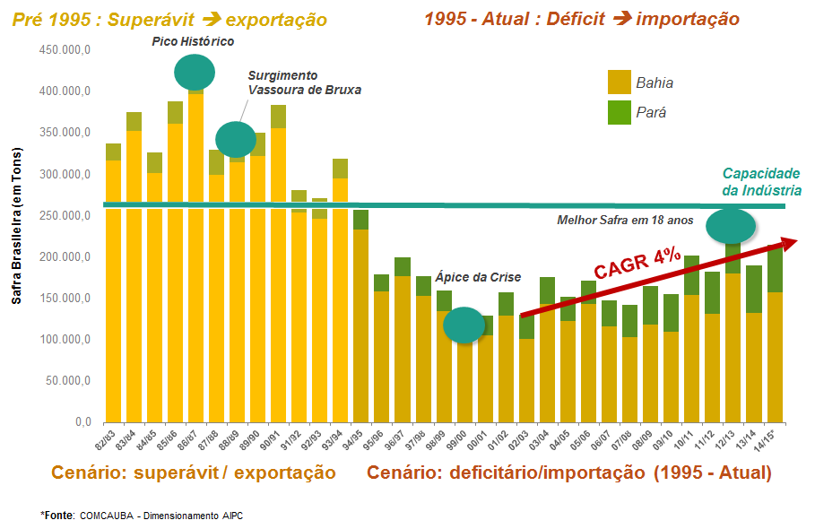
Safra brasileira – do superávit ao déficit
Meta de
300 mil t
Em 5 anos
Base histórica – 82/83 a 14/15

Slide 7
Histórico 2015 x 2016
Recebimentos x Importações x Moagem (em toneladas)
2015 2016 2017
Fonte recebimento e moagem: Comcauba / Thomas Hartmann
Fonte importação e exportação: AliceWeb ➔ Obs: Exportação em amêndoa equivalente (Derivados x 1,23)
2017 ➔ Previsões AIPC

Slide 8
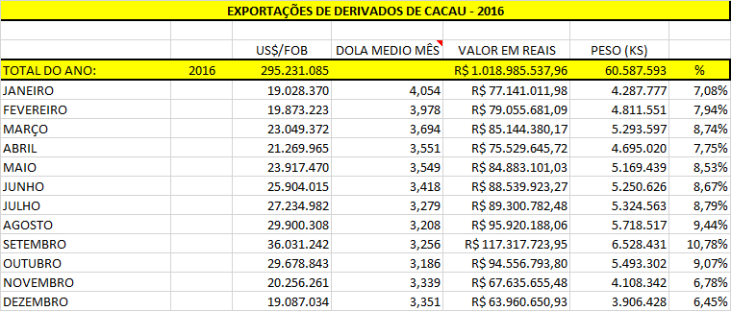
Exportação – potencial enorme!
Em 2016 exportamos R$ 1 bilhão em derivados (balança é positiva)

Slide 9
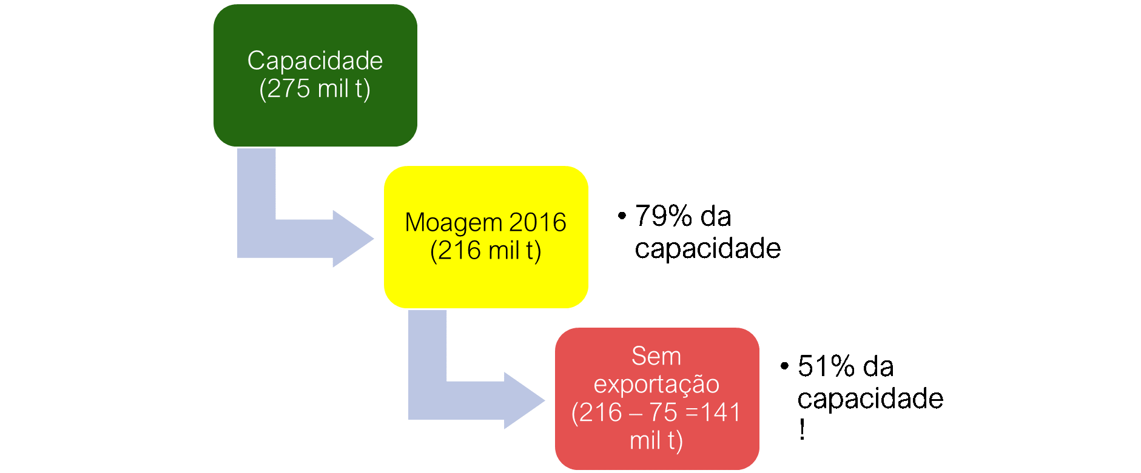

Exportações
Voltar a crescer, manter indústria competitiva e melhorar fluxo de comércio
Comércio Exterior (Enquanto não temos safra suficiente a importação é mandatória para atender a capacidade instalada e os compromissos de exportação)
Sem importação = Sem exportação
Conclusão = Redução da operação na Bahia (quase ¼ da moagem a menos!)

Slide 10
Risco da não importação – Brasil
Ao país = Perda de divisas, investimentos e credibilidade
Perda de R$ 1 bilhão de exportações ao Brasil
Impacto no aumento da importação de derivados prontos, como pó, na ordem de 30 mil t/ano (R$ 300 milhões)
Perda de atratividade: Desinteresse no investimentos no Brasil
Perda de potencial acordo com Mercosul e União Européia
Embaraço diplomático – proibição reduz nossa credibilidade como país e fere acordos com OMC

Slide 11
Riscos da não importação – Bahia
Ao país = Perda de empregos e impostos
Perda equivalente a 1 fábrica a menos (25% a menos de 4 fábricas)
Perda de 400 empregos diretos (Mais ao menos 800 indiretos);
Perda de R$ 75 milhões em impostos

Slide 12
Risco da não importação
Ao produtor
Sem importação = Perda da referência externa
Perda de valor no cacau brasileiro
Se for só para consumo interno 150 mil t de safra atendem
Acaba ágio ao produtor = Menos U$ 200 + Referência NY (-U$80)
Redução na ordem de R$ 12 / @ ou U$ 56 milhões
Perda de R$ 150 milhões ao produtor (200 mil t x U$ 280 x 3,00)

Slide 13
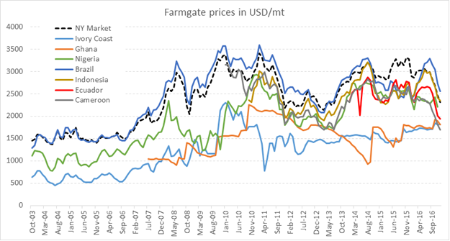
Cacau – Preços (fazenda)
Produtor brasileiro é o que recebe o melhor preço do mundo!
Fonte: ICCO

Slide 14
Cacau
Plano de Crescimento
400 mil t em 10 anos
(100 mil a mais em 5 anos)

Slide 15
200 mil t (Média)
300 mil t
(5 anos)
400 mil t
(10 anos)
Plano de Crescimento
Safra insuficiente – sequer para atender demanda interna;
Brasil vai voltar a crescer;
Consumo deve voltar a 2% ao ano;
Existe demanda;
Existe capacidade instalada (275 mil t);
Plano é desafiador, mas factível;
imagem
(+ 100.000 t)
(+ 100.000 t)
Safra insuficiente
Auto suficiência
Excedentes
exportadores
Só uma coalização dará conta do desafio!

Slide 16
+ou- 200.000 t ➔ 300.000 t
(+ 100.000 t)
Bahia
40%
Cabruca mais produtiva
Pará
40%
Recuperar áreas degradadas
Desafio
(5 primeiros anos)
Meta
Hipótese
Novas fronteiras
20%
Extremo Sul da BA
+ 10.000 t
+ 40.000 t
+ 40.000 t
Regional
+ 10.000 t
Novas Fronteiras
(RO / ES / ...)

Slide 17
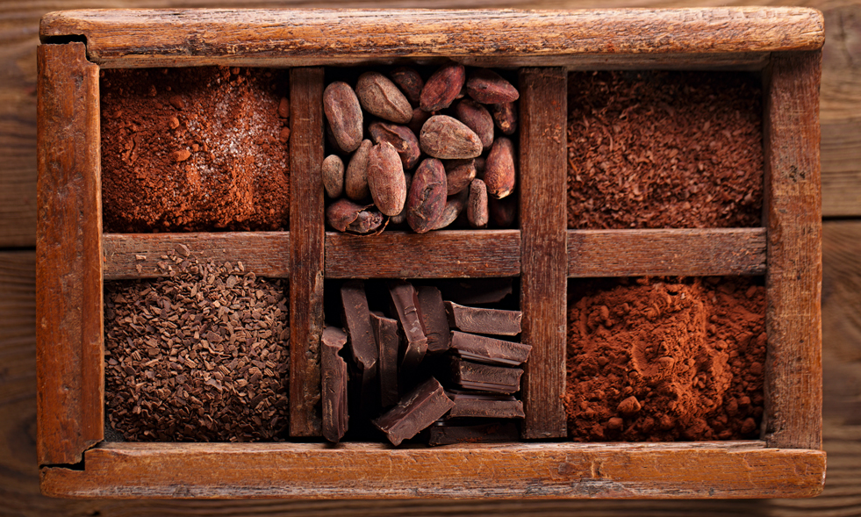
Obrigado!
eduardo.bastos@aipc.com.br

